Slide 1
Антропогенез
Расы. Расизм
Часть 3
Автор: Першина О. В.
Учитель биологии
ГОУ СОШ №405
Москва

Slide 2
Генрих Киперт, представитель альпийской расы

Slide 3
Европеоиды Атланто-балтийский тип
http://www.yenyey.narod.ru/antropologiya

Slide 4
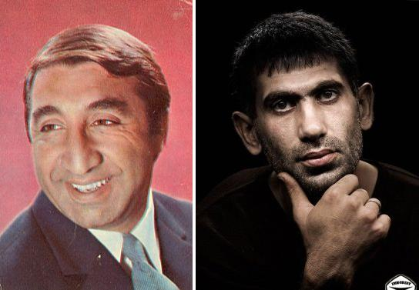
Европеоиды Центрально-переднеазиатский тип
http://www.yenyey.narod.ru/antropologiya

Slide 5
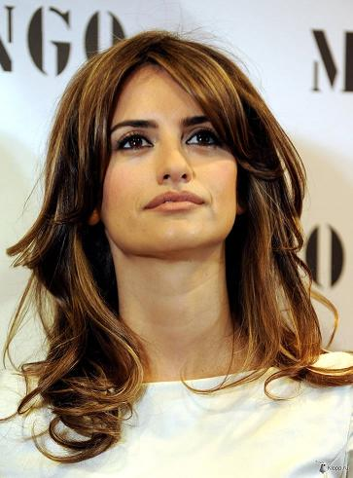
Европеоиды Средиземноморский тип
http://www.yenyey.narod.ru/antropologiya

Slide 6
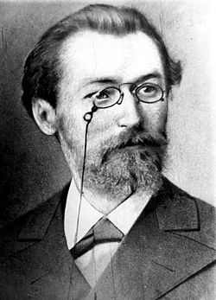
Европеоиды Балкано-Кавказский тип
чеченки
балкарец
http://www.yenyey.narod.ru/antropologiya/mongoloid

